Slide 1
Moja pesem ni le moja pesem, to je krik vseh nas! Moja pesem ni le moja pesem, to je boj vseh nas! Biti mlad v teh težkih časih, to se pravi brez mladosti biti mlad, zreti starega sveta propad, skrivati premnogo nad, to se pravi biti mlad ... Pa je vendar sreča biti mlad, biti mlad in poln nad! (K. Destovnik)

Slide 2
Vsako leto se v zadnjih oktobrskih dneh spomnimo žrtev druge svetovne vojne. Prav je, da se poklonimo njihovemu spominu. Njihovo junaštvo in tveganje v oboroženem boju z mnogo močnejšim okupatorjem nas navdajata z občudovanjem. Njihova vera v zmago nad silami zla, ki so povzročile drugo svetovno vojno, je vir navdiha za nove generacije.

Slide 3
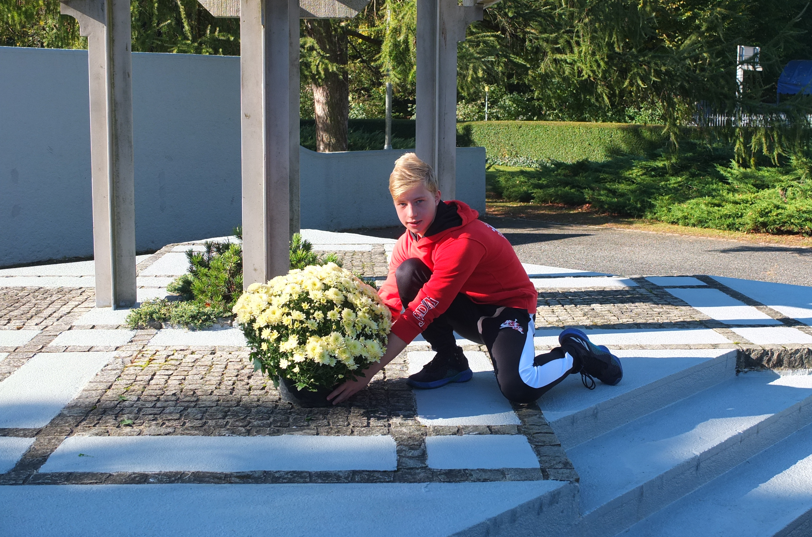

Slide 4
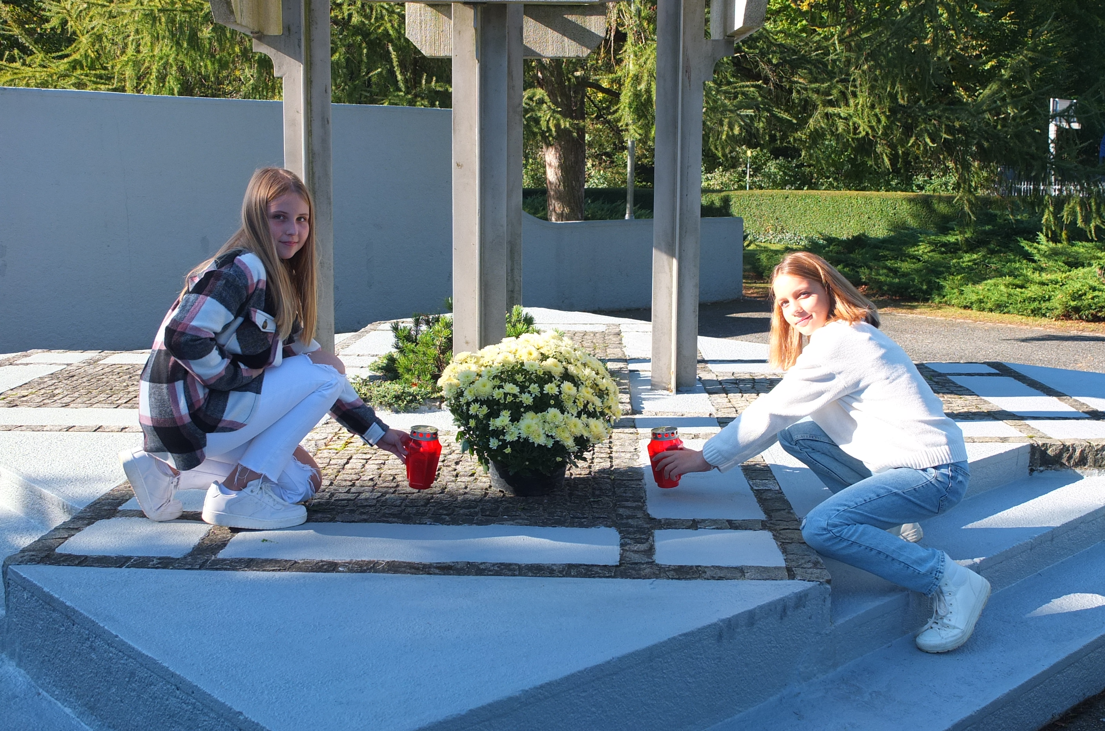

Slide 5
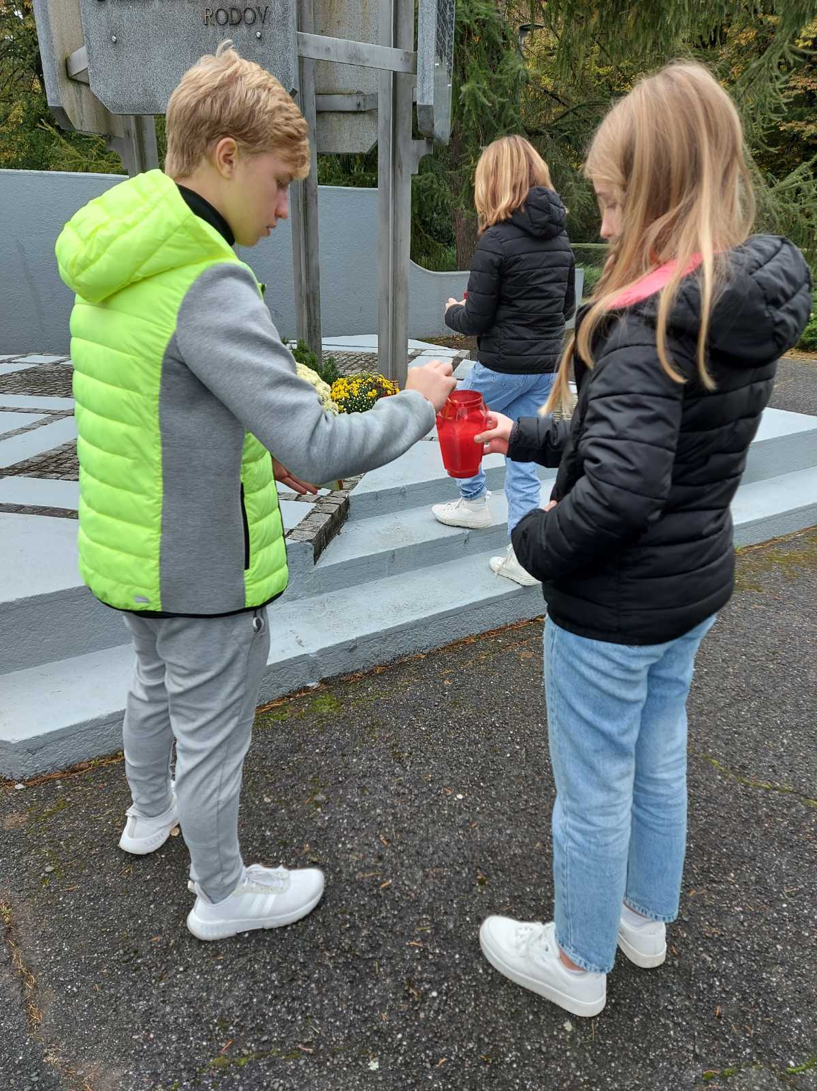

Slide 6
